Slide 1

Chào mừng các con học sinh
tham gia lớp học trực tuyến!
Toán

Slide 2



Sai rồi
Sai rồi
Chính xác
Sai rồi
Câu hỏi: Đổi :
2hm3dam = ………..dam
A. 23
B. 230
C. 203
D. 32

Slide 3
Sai rồi
Sai rồi
Sai rồi
Chính xác
Câu hỏi: Đổi :
1m 20cm = ………..cm
A. 1200
B. 12
C. 120
D. 21

Slide 4
Sai rồi
Sai rồi
Sai rồi
Chính xác
Câu hỏi: Tính :
120 m + 30 m = ………..
A. 150
B. 110 m
C. 110
D. 150m

Slide 5
Toán
Ôn tập về hình học

Slide 6

Góc vuông, góc không vuông
Điểm ở giữa. Trung điểm của đoạn thẳng
Nội dung
ôn tập
Chu vi của một hình

Slide 7
GÓC VUÔNG, GÓC KHÔNG VUÔNG
Góc được tạo bởi hai cạnh và xuất phát từ một điểm.
A
Ví dụ: Góc đỉnh O, cạnh OA, OB
O
B

Slide 8
GÓC VUÔNG, GÓC KHÔNG VUÔNG
A
M
C
O
B
P
N
E
D
Góc vuông đỉnh O,
cạnh OA, OB
Góc không vuông đỉnh P, cạnh PM, PN
Góc không vuông đỉnh E, cạnh ED, EC

Slide 9
ĐIỂM Ở GIỮA, TRUNG ĐIỂM CỦA ĐOẠN THẲNG
1. Điểm ở giữa
A
O
B
- 3 điểm A, O, B thẳng hàng.
O là điểm ở giữa hai điểm A và B.

Slide 10
2. Trung điểm của đoạn thẳng.
3cm
3cm
A
M
B
M là điểm ở giữa hai điểm A và B.
AM = AB
M là trung điểm của đoạn thẳng AB.

Slide 11



Gà con qua cầu

Slide 12
Đi
Qua
Đi
Qua
Đi
Qua
Đi
Qua

Slide 13

Sai rồi
Sai rồi
Sai rồi
Chính xác
Câu hỏi 1: Hình chữ nhật có mấy góc vuông:
A. 1 góc vuông
B. 2 góc vuông
C. 3 góc vuông
Quay lại
D. 4 góc vuông

Slide 14
Câu hỏi 2: Trong hình có bao nhiêu góc vuông?
3 góc vuông
Quay lại

Slide 15
A
Câu hỏi 3:
M
C
B
N
A; M; B
và C; N; D
3 điểm thẳng hàng là:……………………
Quay lại

Slide 16
A
Câu hỏi 3:
M
C
B
A và B
M là điểm ở giữa của hai điểm ………...
Quay lại

Slide 17
CHU VI CỦA MỘT HÌNH
Chu vi là độ dài đường bao quanh một hình

Slide 18
CHU VI CỦA MỘT HÌNH
Ví dụ: Tính chu vi hình tứ giác ABCD.
3cm
A B
Bài giải
Chu vi hình tứ giác ABCD là:
4cm
5cm
3 + 5 + 6 + 4 = 18 (cm)
Đáp số: 18 cm
D C
6cm

Slide 19
CHU VI HÌNH CHỮ NHẬT
* Công thức tính chu vi hình chữ nhật
Chiều rộng
Chiều dài
Chu vi hình
chữ nhật
= (Chiều dài + Chiều rộng) x 2
Cùng đơn vị đo

Slide 20
CHU VI HÌNH VUÔNG
* Công thức tính chu vi hình vuông:
Cạnh
Chu vi hình vuông
= Cạnh x 4

Slide 21
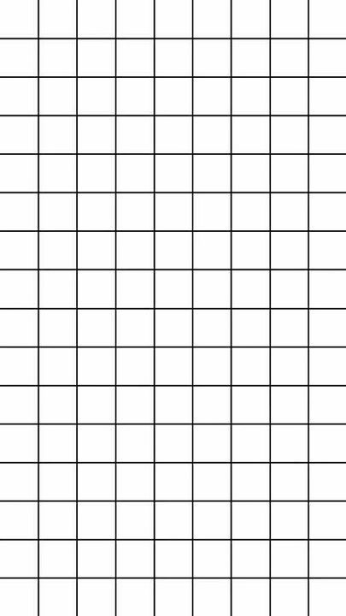
BÀI TẬP
Trang 174 SGK Toán 3.
Bài 1:
Có mấy góc vuông? Nêu tên đỉnh và cạnh của mỗi góc vuông đó.
Trung điểm của đoạn thẳng AB là điểm nào? Trung điểm của đoạn thẳng ED là điểm nào?
Xác định trung điểm đoạn thẳng AE và đoạn thẳng MN .
A M B
C
E N D

Slide 22
BÀI TẬP
Trang 174 SGK Toán 3.
Bài 1:
Có mấy góc vuông? Nêu tên đỉnh và cạnh của mỗi góc vuông đó.
Có tất cả 7 góc vuông.
A M B
+ Góc A: đỉnh A, cạnh AM, AE
+ Góc M: đỉnh M, cạnh MA, MN
: đỉnh M, cạnh MN, MB
C
+ Góc E: đỉnh E, cạnh EA, EN.
+ Góc N: đỉnh N, cạnh NE, NM
: đỉnh N, cạnh NM, ND
E N D
+ Góc C: đỉnh C, cạnh CB CD

Slide 23
BÀI TẬP
Trang 174 SGK Toán 3.
Bài 1:
b. Trung điểm của đoạn thẳng AB là điểm nào? Trung điểm của đoạn thẳng ED là điểm nào?
5 ô
5 ô
A M B
- Trung điểm đoạn thẳng AB là điểm M.
- Trung điểm đoạn thẳng ED
là điểm N.
C
E N D
5 ô
5 ô

Slide 24
BÀI TẬP
Trang 174 SGK Toán 3.
Bài 1:
c. Xác định trung điểm đoạn thẳng AE và đoạn thẳng MN .
A M B
* Hướng dẫn cách xác định:
Ta thấy đoạn thẳng AE và MN có độ dài là 6 ô vuông. Ta chia 6 ô ra thành 3 ô bằng nhau, trung điểm sẽ nằm tại điểm đó. Xong ta tô màu tuỳ ý.
H
I
C
E N D

Slide 25
BÀI TẬP
Trang 174 SGK Toán 3.
Bài 2:
Tính chu vi hình tam giác có độ dài các cạnh là 35cm, 26cm, 40cm.
Bài giải
35cm
26cm
Chu vi hình vuông là:
5
20 (cm)
x 4 =
Đáp số: 20 cm.
40cm

